Slide 1
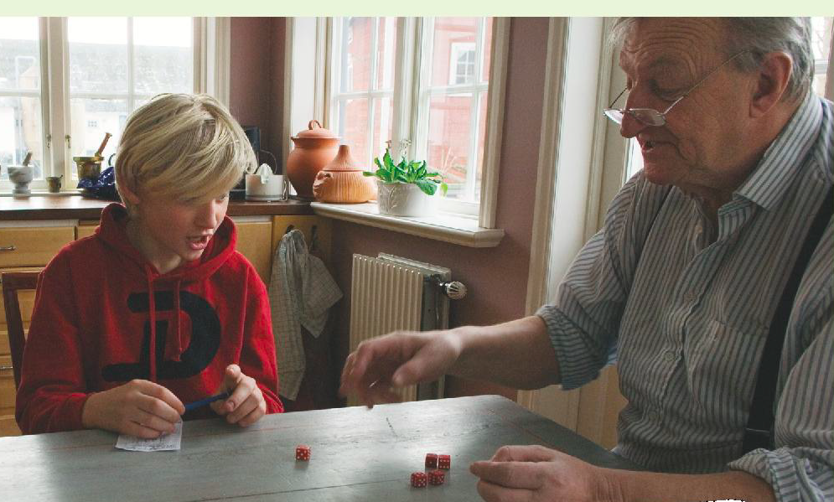
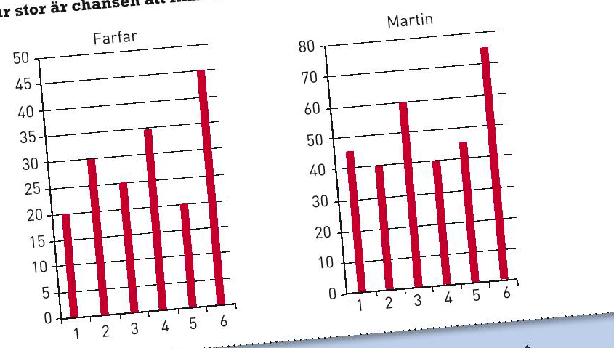
X 5.3 Relativ frekvens
Martin och farfar tävlar mot varandra i vem som kan slå flest sexor. Båda registrerar sina kast i ett stolpdiagram och visar varandra.
Farfar
Farfar
Martin
Farfar
Både Martin och farfar
utropar sig som segrare.
Kan du förklara hur båda kan anse att de vunnit?
Svar: Martin har slagit flest antal 6:or men farfar har slagit större andel sexor
26 % jämfört med Martins andel som är 25 %.

Slide 2
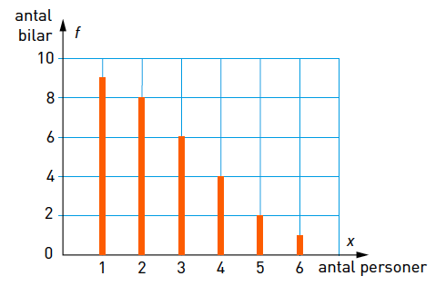
Under en mattelektion gjorde Gustav och David en undersökning om
hur många som färdades i varje personbil som åkte förbi skolan.
De visade resultatet i ett diagram som såg ut så här:
Vilken är relativa frekvensen för 1 person?
Antal totalt :
(9 + 8 + 6 + 4 + 2 + 1) st =
30 st
9
30 %
Andel 1 person :
=
0,3 =
30
Svar: Relativa frekvensen för 1 person är 30 %.

